Slide 1


Valutazione Psicologica: il paziente fragile
Chita Lippi
Centro Obesità e Lipodistrofie
U.O. Endocrinologia 1

Slide 2
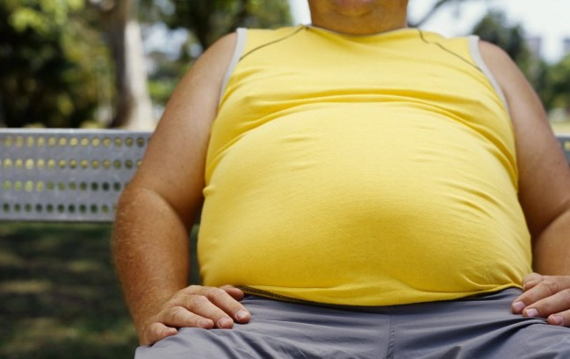

L’obesità è considerata come la complessità dei fattori comportamentali, biologici, culturali, economici, ambientali, etnici, psicologici e sociali che influenzano il comportamento e il peso corporeo di un individuo.
Tronieri & Wadden, 2018
Il paziente fragile
La fragilità è una sindrome dinamica multifattoriale caratterizzata da deterioramento fisiologico, maggiore vulnerabilità e minore resilienza verso stressor esterni*
Uchai S, et al. BMJ Open 2023
La fragilità psicologica, o fragilità emotiva, si riferisce alla difficoltà di una persona nel gestire le emozioni e nell'affrontare le sfide della vita.
Questo può portare a reazioni emotive eccessive, difficoltà a tollerare le frustrazioni
Fragilità e disturbi psichiatrici sono spesso interconnessi. La comprensione di questa interazione è fondamentale per sviluppare interventi efficaci per la salute e il benessere delle persone

Slide 3

Lo stigma* come fragilità
Ambiente,
eventi di vita,
relazioni
Puhl RM, Himmelstein MS, Pearl RL. Weight stigma as a psychosocial contributor to obesity. Am Psychol. 2020 Feb-Mar;75(2):274-289

Slide 4
Valutazione del paziente obeso
Analisi:
dei comportamenti alimentari
delle caratteristiche comportamentali, cognitive e di
personalità
della capacità di aderenza alle indicazioni
dell’intenzione e della motivazione
al cambiamento
pensieri
comportamenti
disfunzionali
Individuare relazioni tra
emozioni
Ambiente,
eventi di vita,
relazioni

Slide 5
Mangiare per compensare emozioni e sensazioni
noia
inserire attività piacevoli
rabbia
gestione interpersonale
ansia
rilassamento,
distrazione con attività piacevoli
stress
rilassamento, organizzare meglio le attività
stanchezza
relax, riposo
tristezza
parlare con amici
FAME
CIBO

Slide 6
ANALISI FUNZIONALE
 | antecedenti | comportamenti | conseguenze
Contesto ambientale (ora, luogo, azioni) | In cucina con mia moglie. Lei mangia e vuole discutere di nuovo sui miei orari di lavoro |  | Mia moglie mi guarda e scuote la testa, tace
Pensieri e immagini mentali | Perché continua a non capire? Ho bisogno di mangiare . . . |  | Non mi rendo nemmeno conto di quanto mangio, faccio schifo
Emozioni | Agitato, arrabbiato e deluso |  | Più calmo, poi senso di colpa
Comportamento motorio-verbale (osservabile) | Non guardo lei, guardo il frigo, poi ci vado | Inizio a mangiare, tanto, sempre di più | Non guardo mia moglie, vado in sala a vedere TV
Reazioni psicofisiologiche | Vuoto allo stomaco |  | Mi sento troppo pieno

Slide 7
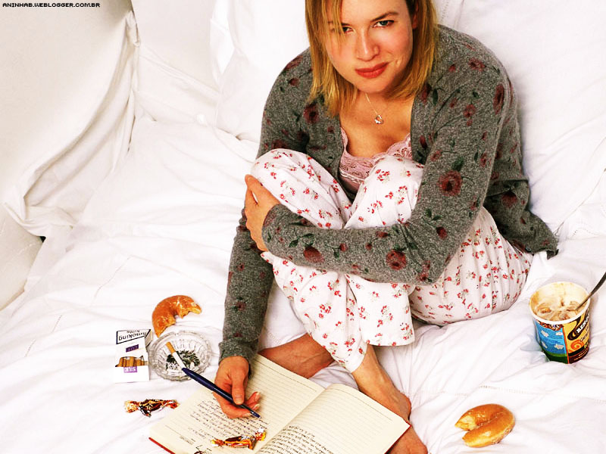

Emotional Eating*
Tendenza a mangiare in risposta a situazioni emotive di varia natura, spesso negative.
una scarsa consapevolezza enterocettiva, una confusione di stati interni di fame e sazietà e sintomi fisiologici associati alle emozioni, alessitimia o strategie di regolazione emotiva inadeguate.
Può essere associato a strategie di coping disfunzionali (coping emotivo e coping di evitamento)
è associato
al sovrappeso e al potenziale aumento di peso
a eventi di vita
a breve durata del sonno
Craving
*Van Strien T. Causes of Emotional Eating and Matched Treatment of Obesity. Curr Diab Rep. 2018

Slide 8
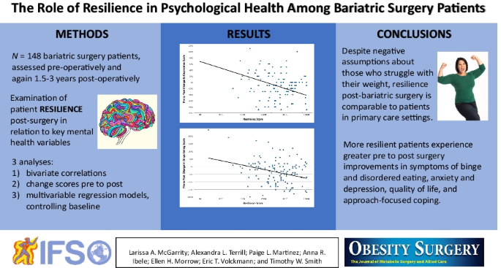

Slide 9
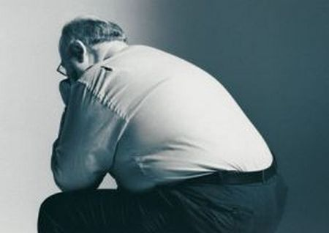

La resilienza definisce la capacità delle persone di riuscire ad affrontare gli eventi stressanti o traumatici e di riorganizzare in maniera positiva la propria vita dinanzi alle difficoltà. In altre parole la resilienza consente l’adattamento alle avversità
. . . Un processo di resilienza è ostacolato proprio dalla valutazione cognitiva del soggetto, dall’etichetta che questi attribuisce a se stesso, ad esempio “non ce la posso fare, non ho il controllo . . .”
Resiliente è colui che guarda alle avversità passate, per ricavarne lezioni utili per migliorare le proprie attuali strategie di coping.
Resiliente è colui il quale è disposto a uscire dalla propria comfort zone per sviluppare una maggiore tolleranza alle frustrazioni (Istituto Beck)

Slide 10
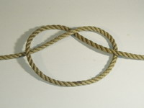
Quali tecniche . . .
analisi dei comportamenti alimentari funzionali e disfunzionali
automonitoraggio (alimentazione e attività fisica)
indicazioni comportamentali (tecniche di controllo degli stimoli)
sostegno e rinforzo motivazionale
aiutare il paziente nel suo cambiamento
Team interdisciplinare
Paziente
Accettazione
Comunicazione
Collaborazione
Fiducia
. . .grazie dell'attenzione . . .

